Slide 1
Das Echo – der Convention
Bericht über die Rotary World Convention in Hamburg
1. – 5. Juni 2019 und Reaktionen auf die historische Aufarbeitung des Themas „Rotary unter dem Nationalsozialismus“
Vortrag
Hermann Schäfer
Meeting RC Bonn Süd – Bad Godesberg
13. Juni 2019

Slide 2
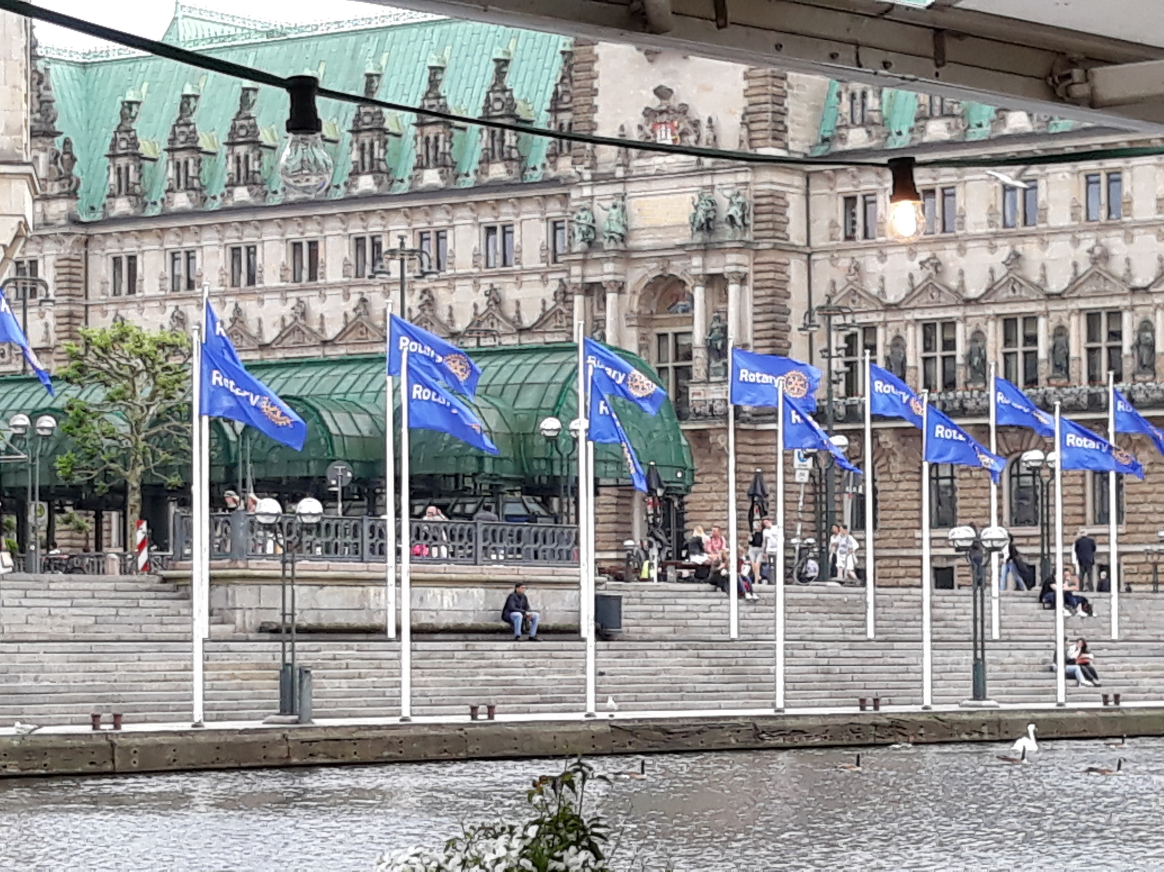
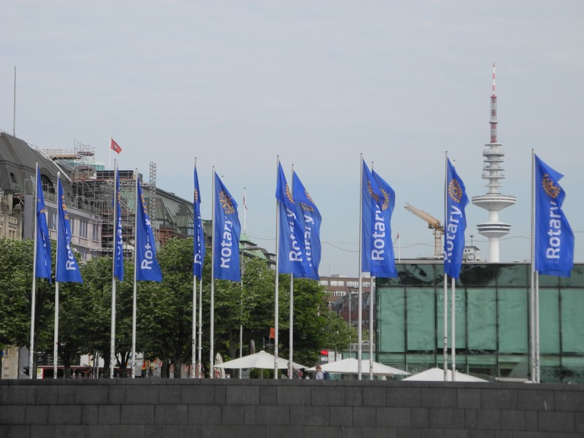
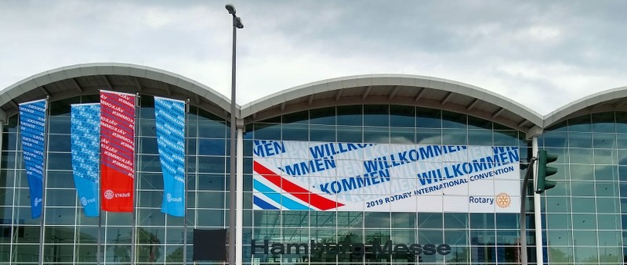
United States 5.115
Germany 4.680
Japan 2.362
France 1.149
Taiwan 924
India 791
Philippines 728
Canada 723
Republic of Korea 693
Italy 557
England 533
Nigeria 501
etc.
25.400 Teilnehmer

Slide 3
„…deutliche Spuren…
… großes Interesse an der Auseinandersetzung …
… trifft ROTARY INTERNATIONAL in seinem Grundverständnis… neue Sichtweise
… Auseinandersetzung mit der immer unmoralischer werdenden Gegenwart und Zukunft
… das ethische Gebot, das ROTARY von seinen Mitgliedern verlangt, könnte zu einer „soften“ Weltkraft werden…
… RI hört nicht oder es fehlt der Mut….
… stattdessen feiert man sich in jährlichen Conventionen selber und lässt es beim Schulterklopfen ältlicher Funktionäre…
… Name-dropping und Lob für Projekte ist das eine, das rotarische Bewusstsein ist das andere.
… Hier kommt man in der Selbstdarstellung über den level „Service-Club“ seit Jahrzehnten nicht hinaus…
… Nur keine Kontroverse, nur kein Anlass zum grundsätzlichen Nachdenken...
Es ist wirklich bedauerlich, dass das Denken bei ROTARY in Organisationsfragen so erschöpft wird, dass für Gegenwart und Zukunft einfach zu wenig bleibt. Umso verdienstvoller Euer abgewogener Anstoß!„
[Feedback eines rotarischen Freundes aus Hamburg, 7.6.19]

Slide 4
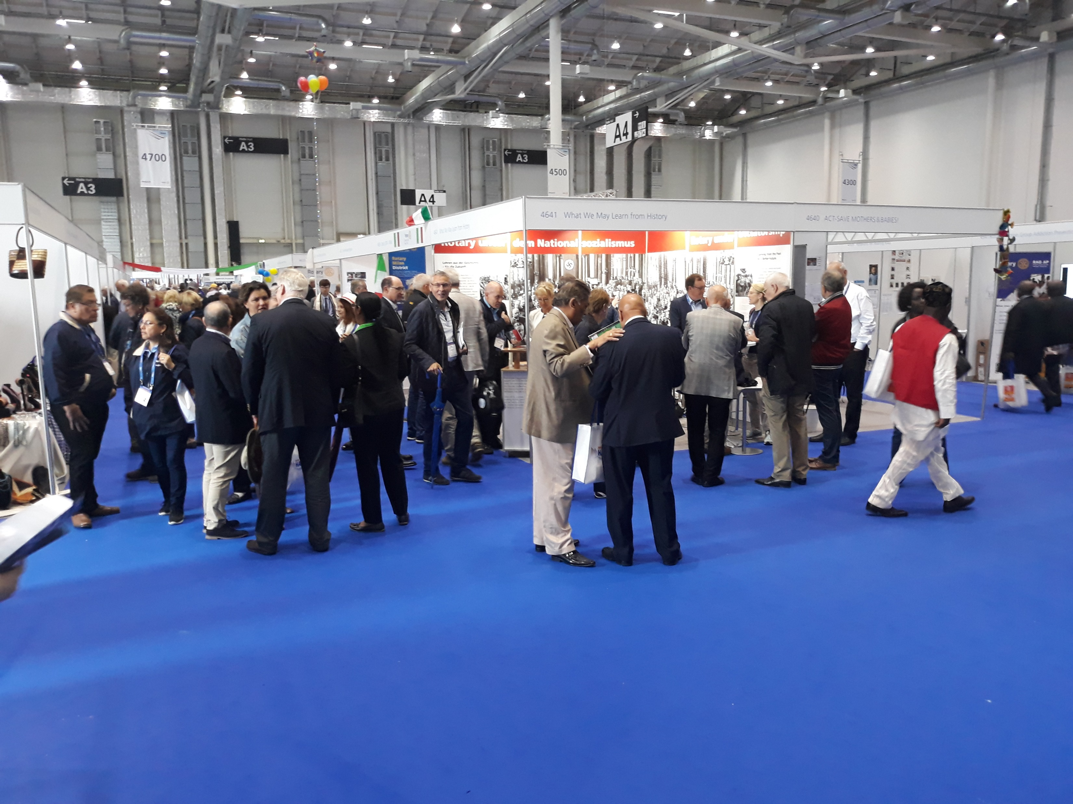

Slide 5
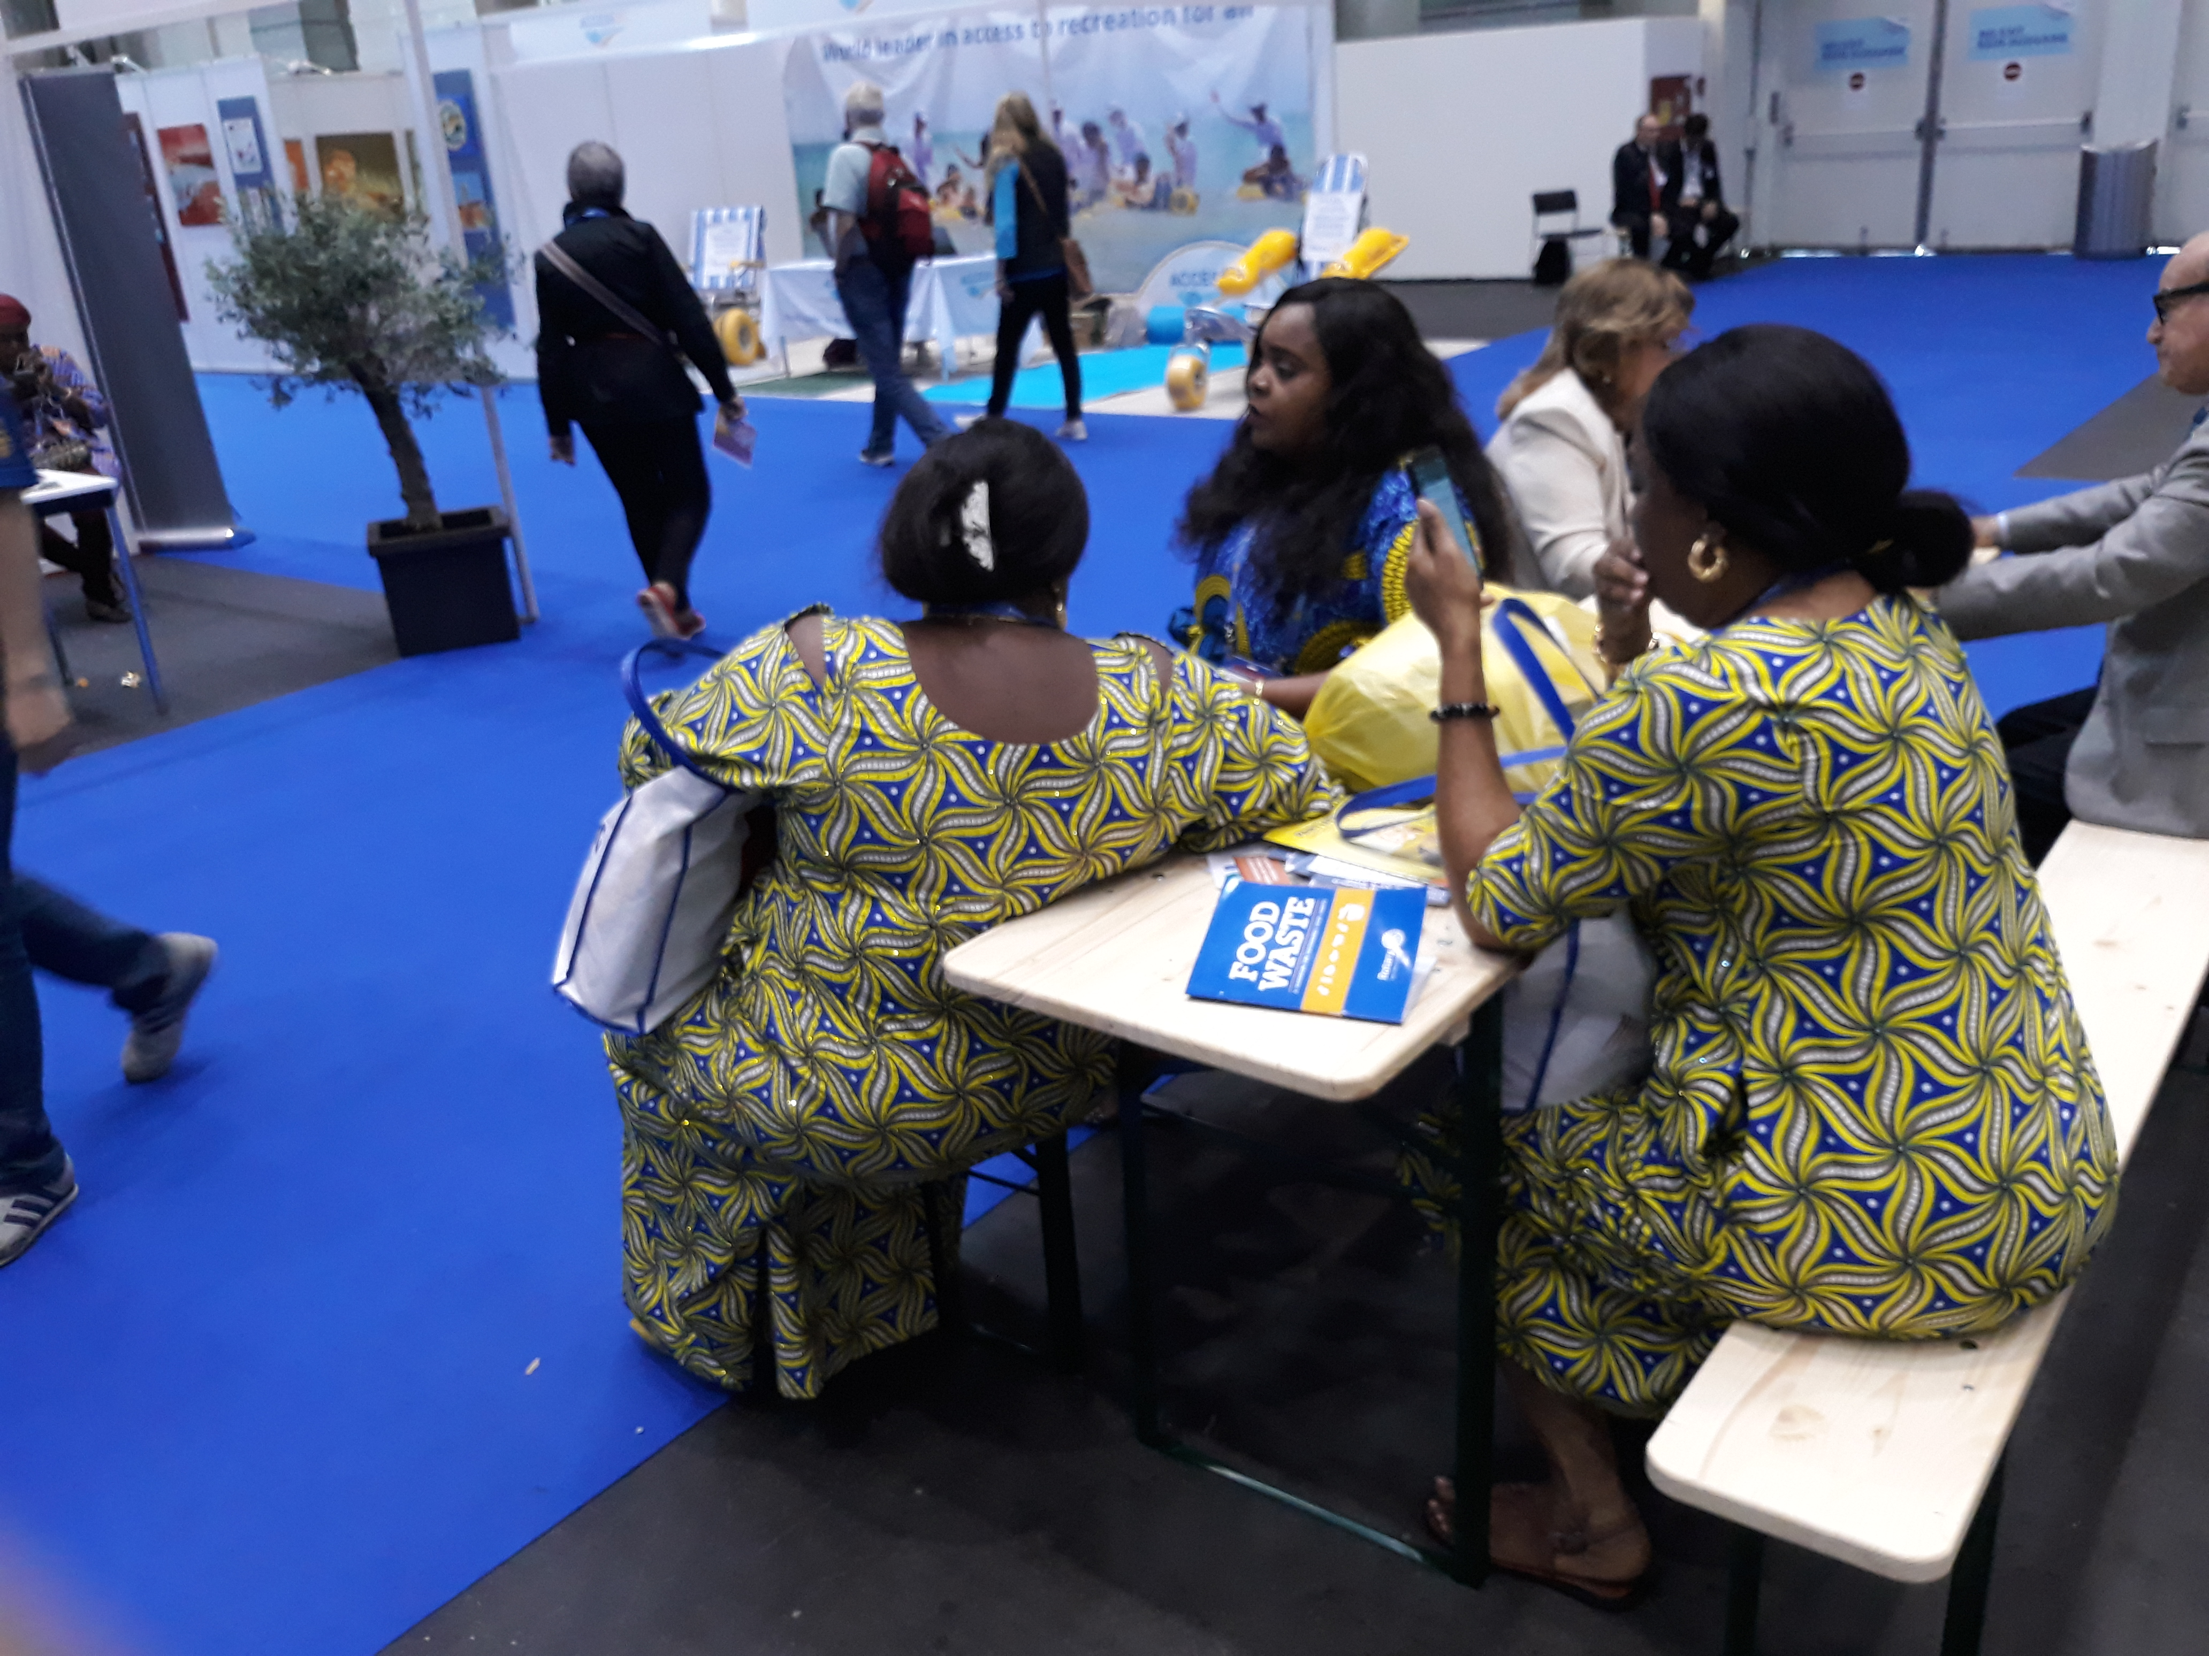

Slide 6
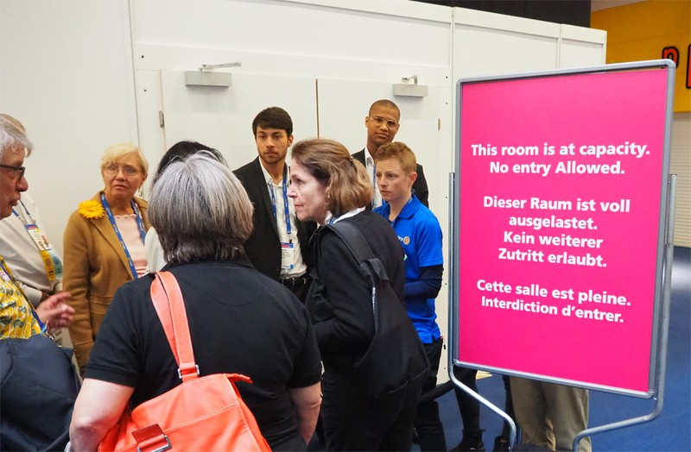
Saal: Zuhörer ca. 400
Warteschlange 100-200
Bücher (dt.+engl.): ca. 1.000
Standkontakte: ca. 5.000
Vortragsanfragen: ca. 50-100

Slide 7
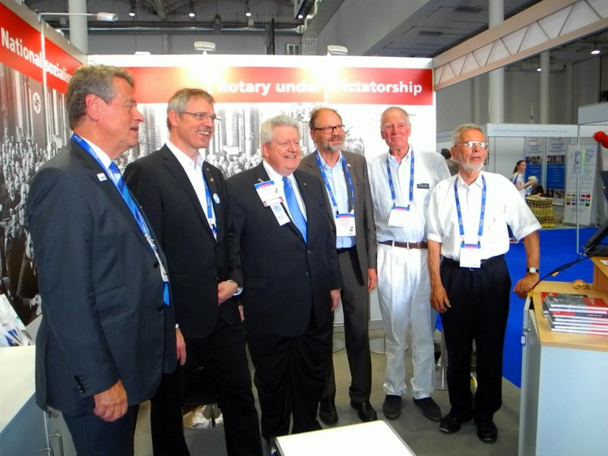
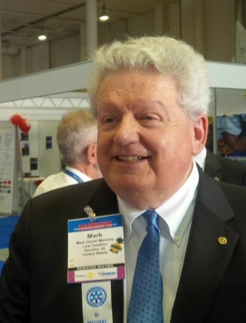
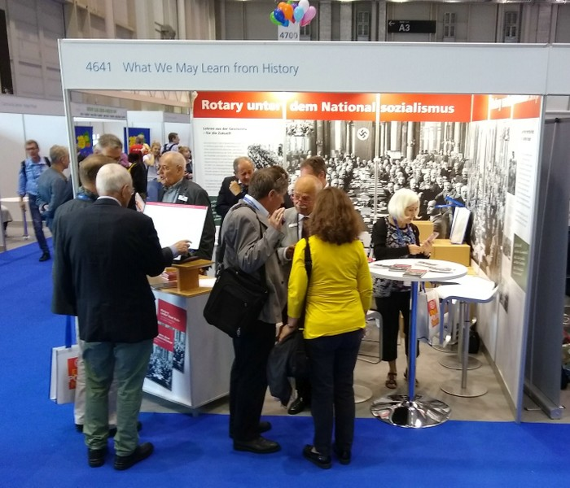
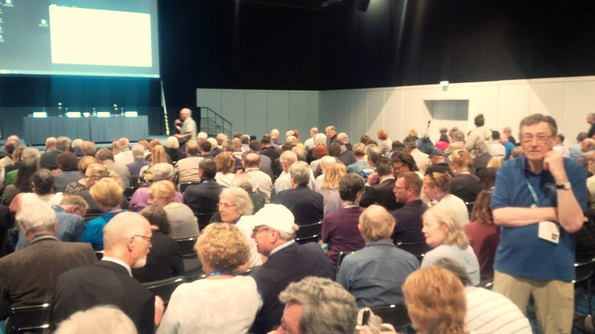
Weltpräsident Mark Melony

Slide 8
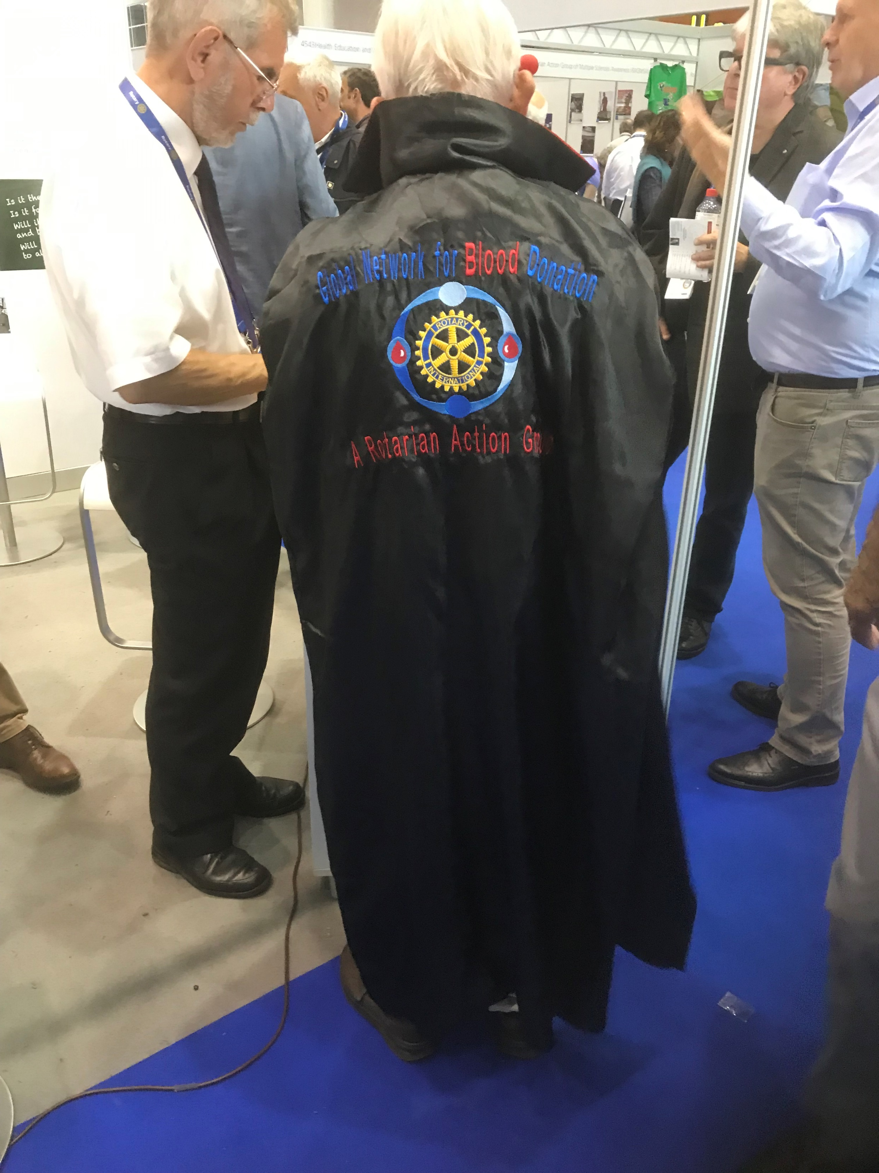
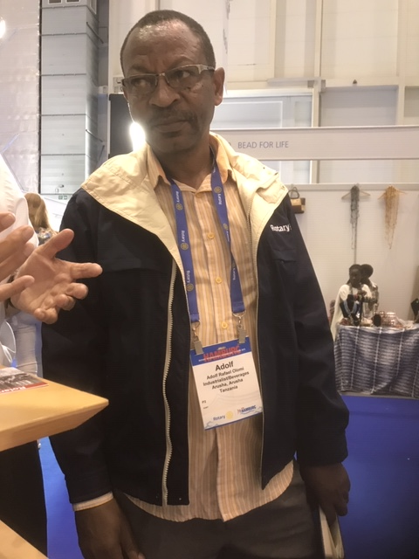

Slide 9
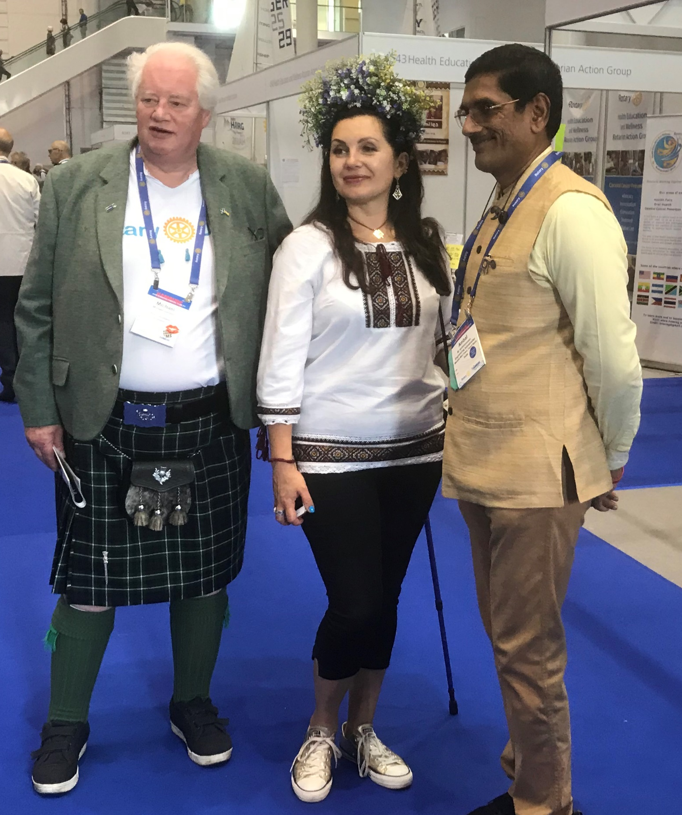
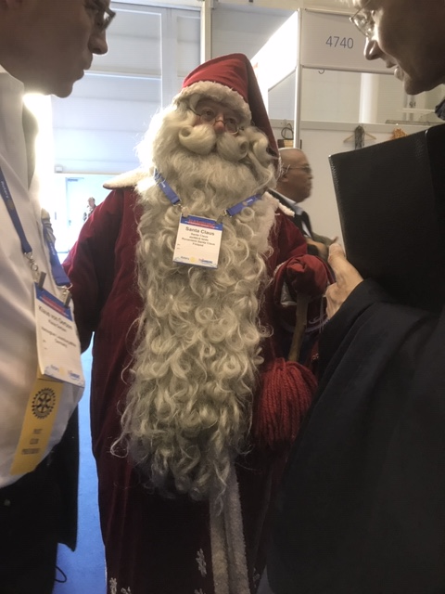
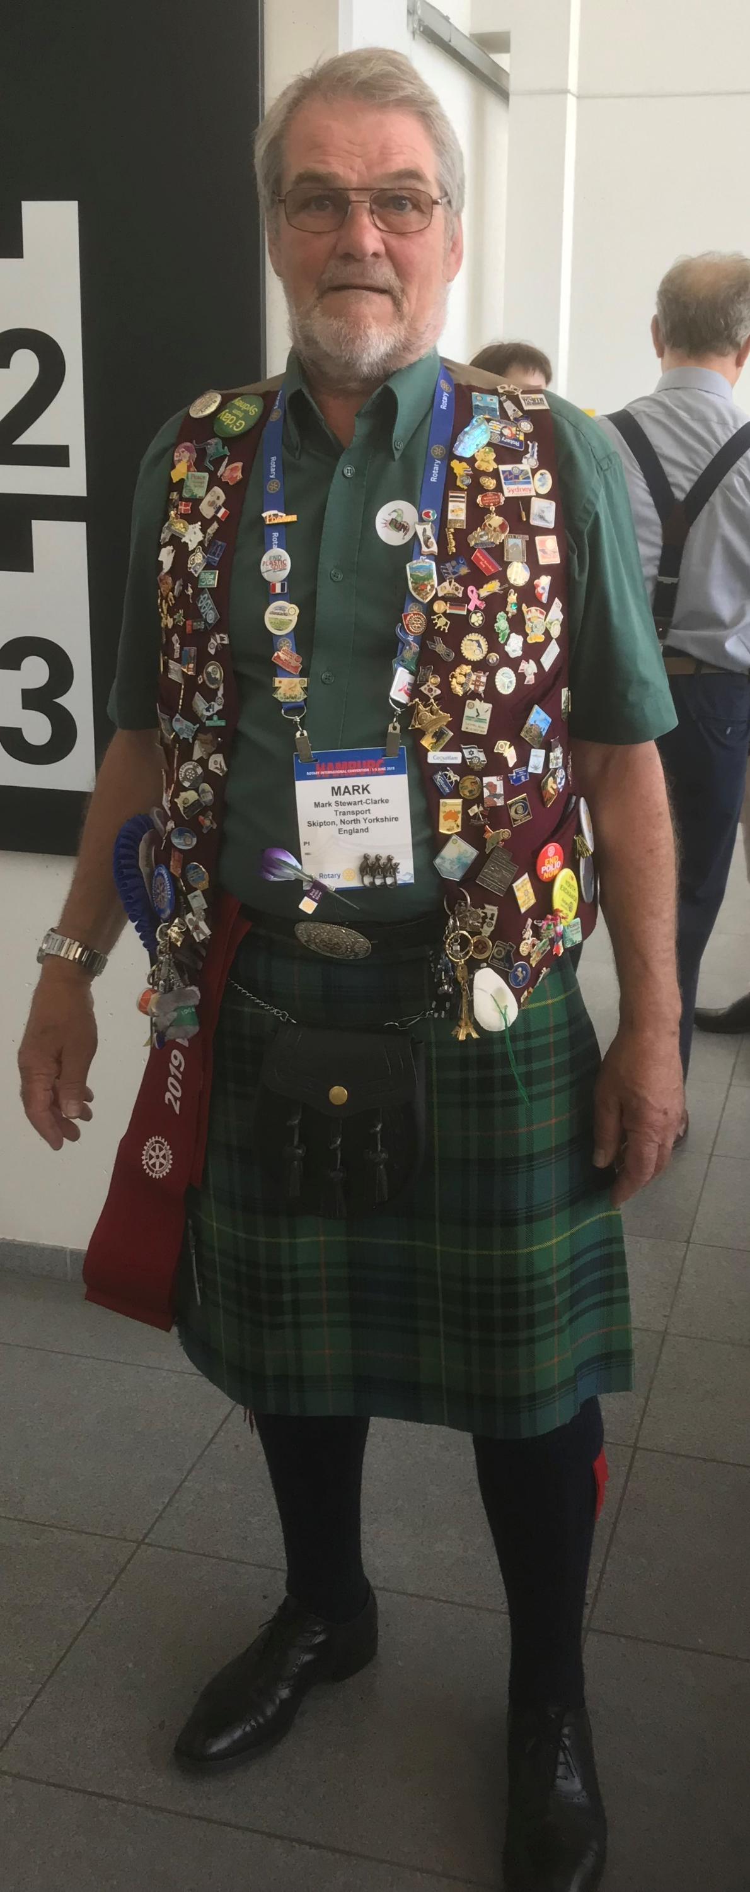

Slide 10
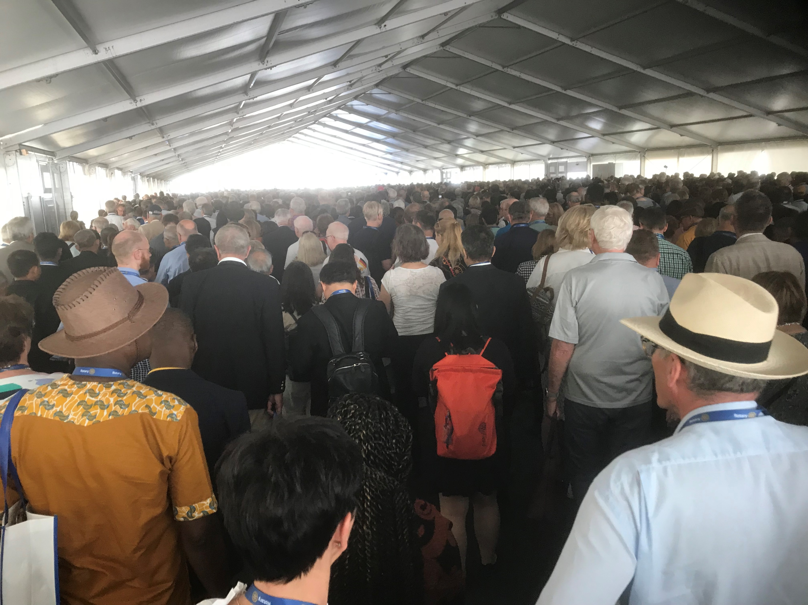

Slide 11
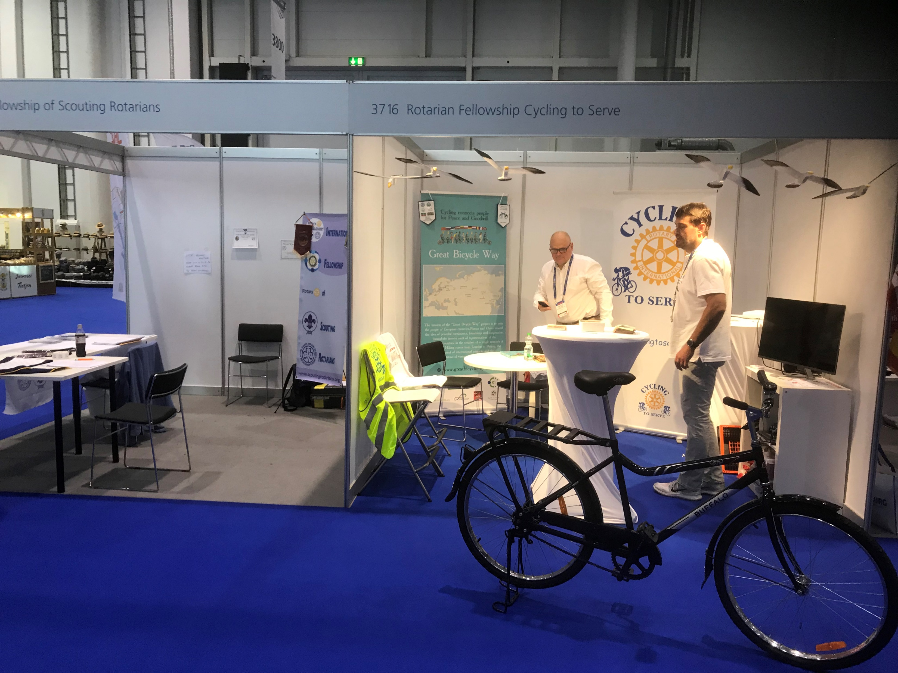
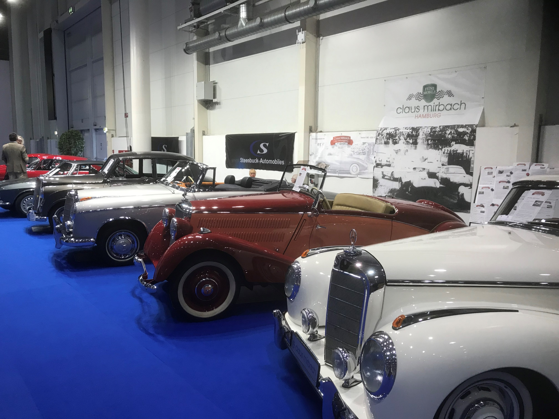

Slide 12
